Slide 1
「數學島」系統功能介紹
學生端

Slide 2
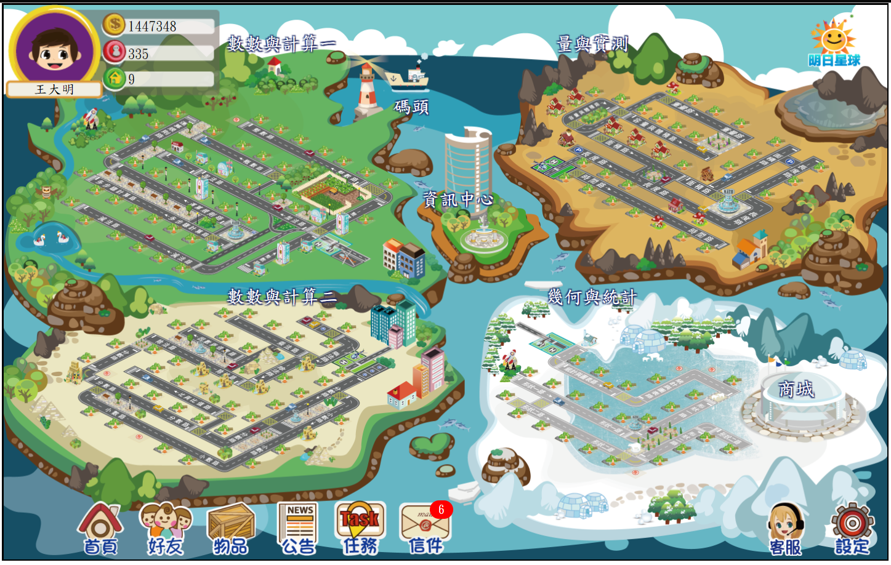
每個區塊代表一個領域
Notes:
數學島一進來就會看到很多區塊
這些區塊是將國小的數學中的各大領域做一個區分與分類
像是有數數與計算一與二 量與實測 幾何與統計

Slide 3
地圖是由很多主題路組成的
Notes:
每些區塊都是由很多主題路組成的
像是這邊我們看到加法路 在這條加法路上就會學到國小須具備關於加法的各個概念
也就是加法路上會有一年級要學到的加法 二年級要學到的加法等等

Slide 4
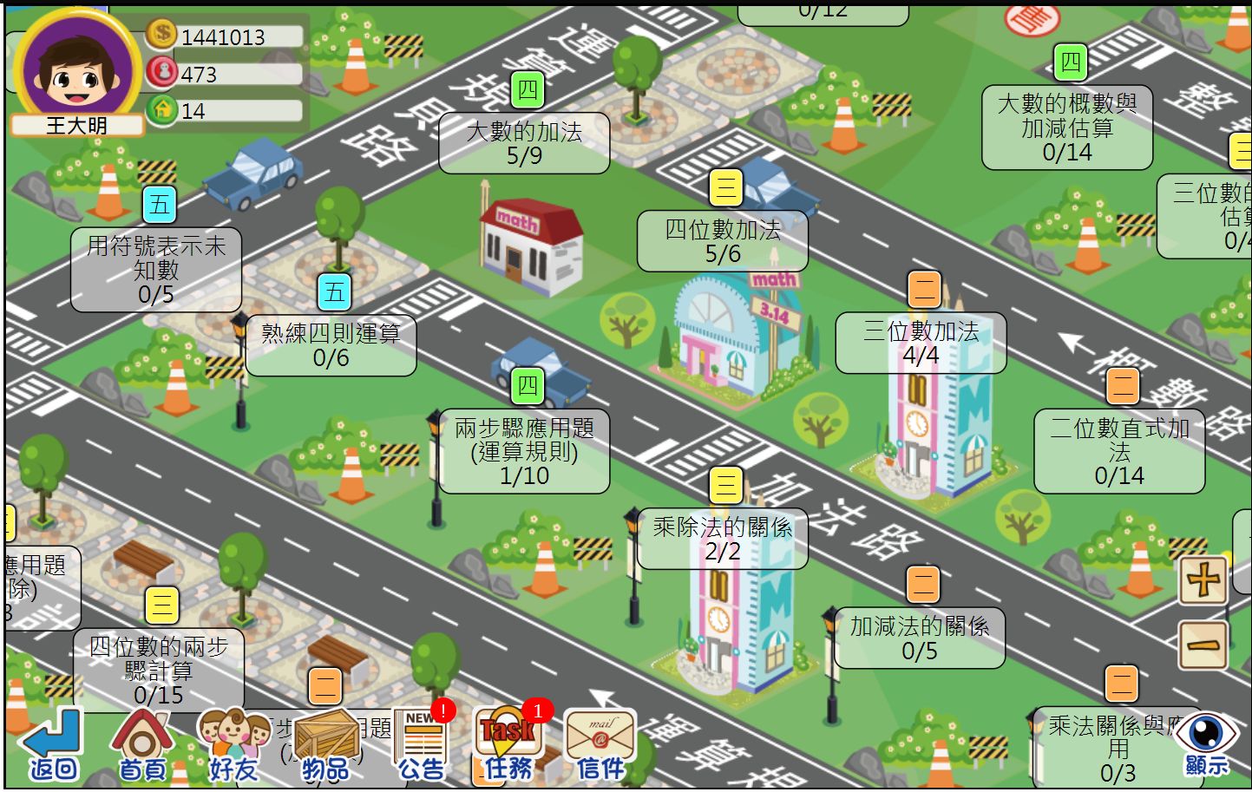
建地與建築物代表一個單元
三位數加法
大數的加法
Notes:
好
接這我們就選擇一個領域進來看看
進來之後呢
就會看到剛剛說到的
這樣加法路
這些路上會有建地與建築物
建地跟建築物都是代表一個單元
也就是說這裡是加法路中的其中一個單元這樣
三位數加法以及大數的加法
那建地跟建築物的差別是什麼呢?
建地是我們都還沒有做題目的狀態
我們破關越多建築就會長得越好越高
這樣就會很明顯地知道我有哪些單元有做還是還沒做
又或是做得好還是需要加強了

Slide 5
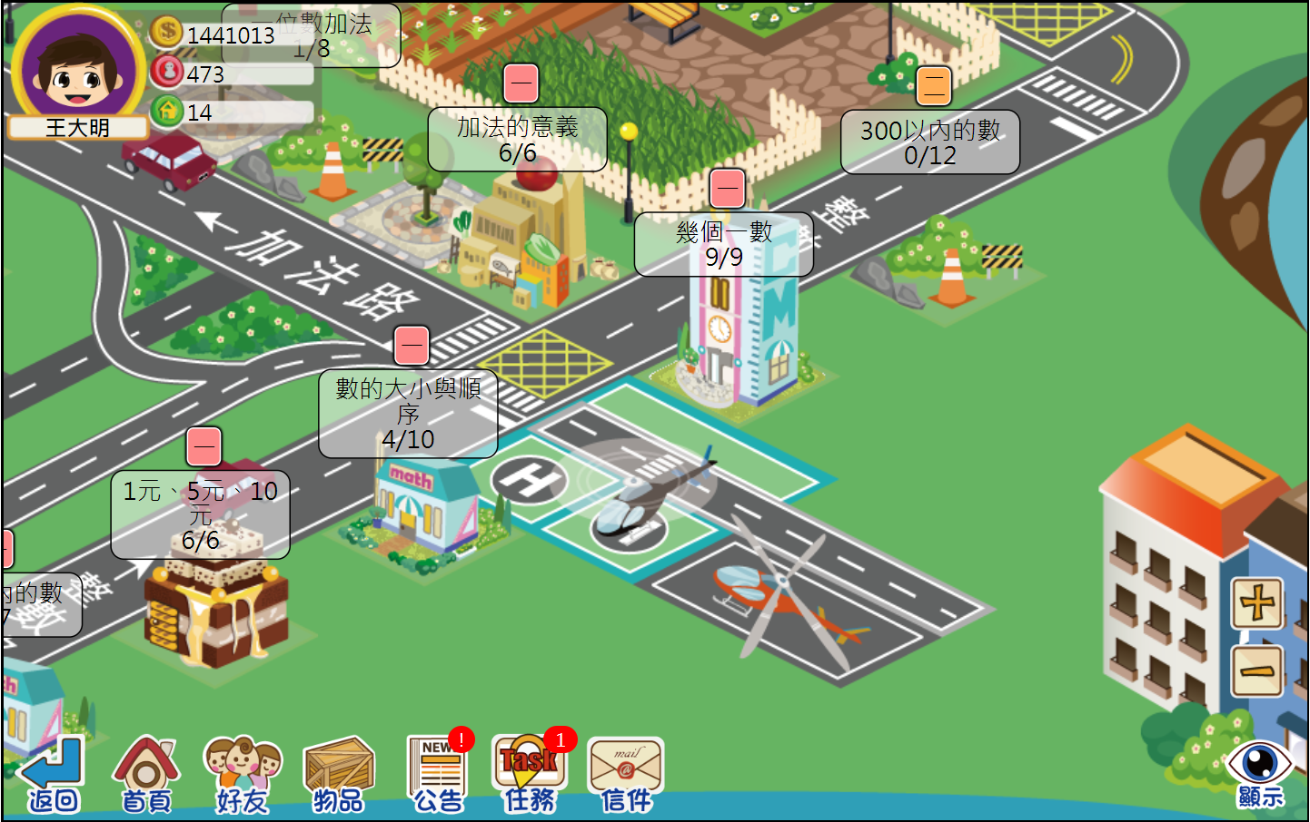
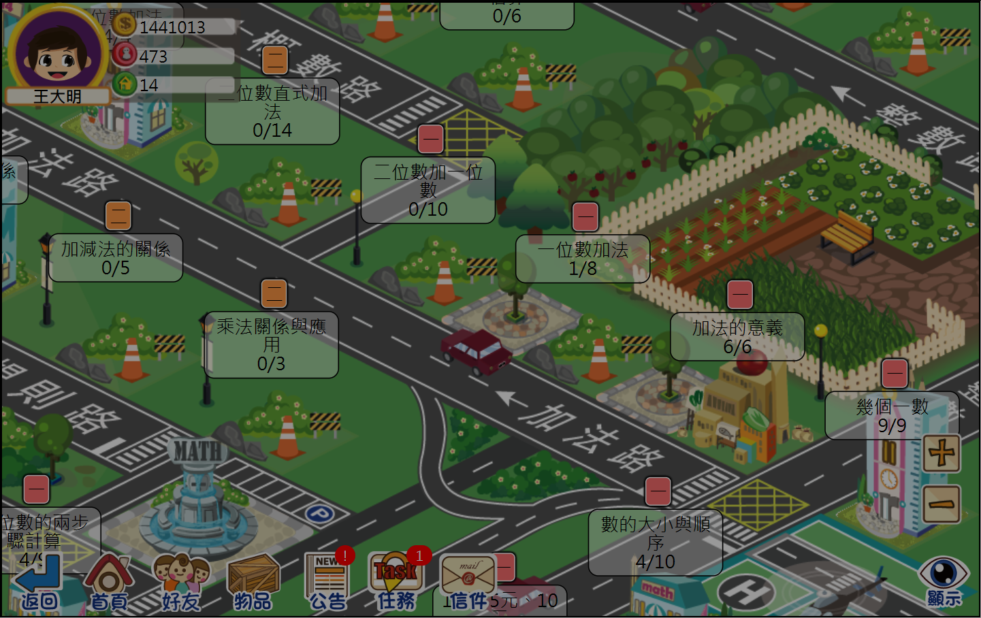
按滑鼠左鍵拖拉小地圖，方便尋找單元位置
Notes:
補充一下操作上

Slide 6
點按縮放按鈕或者滾動
滑鼠滾輪進行縮放地圖

Slide 7
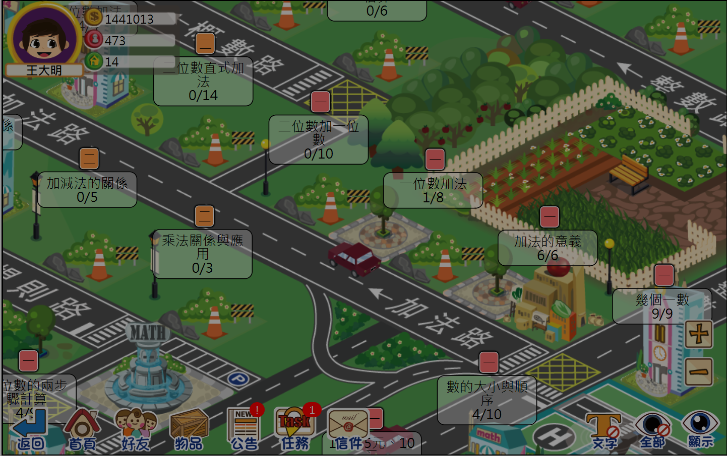
3種顯示模式，方便觀看單元或路線位置

Slide 8
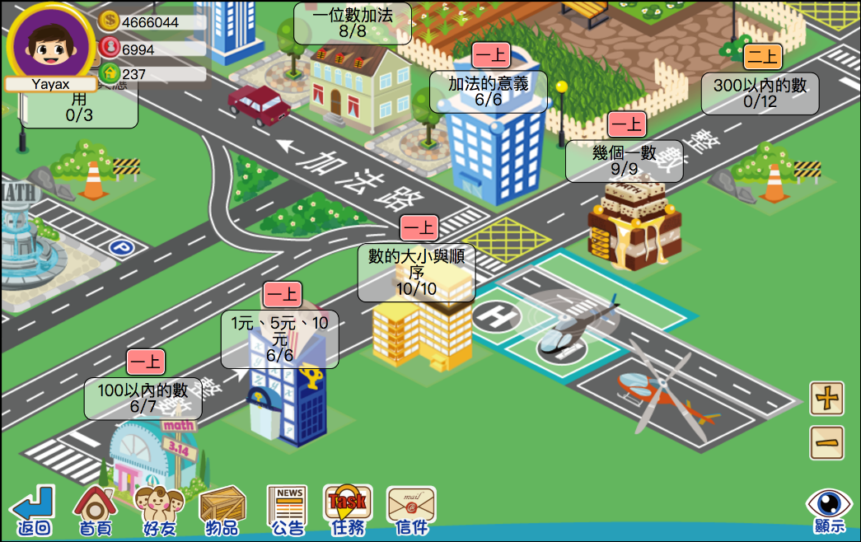
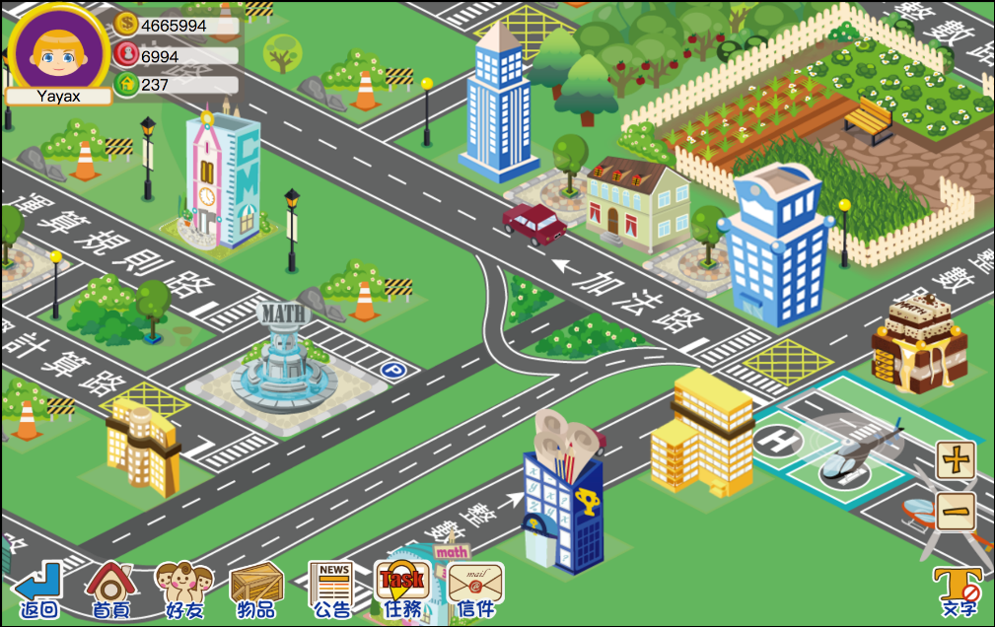
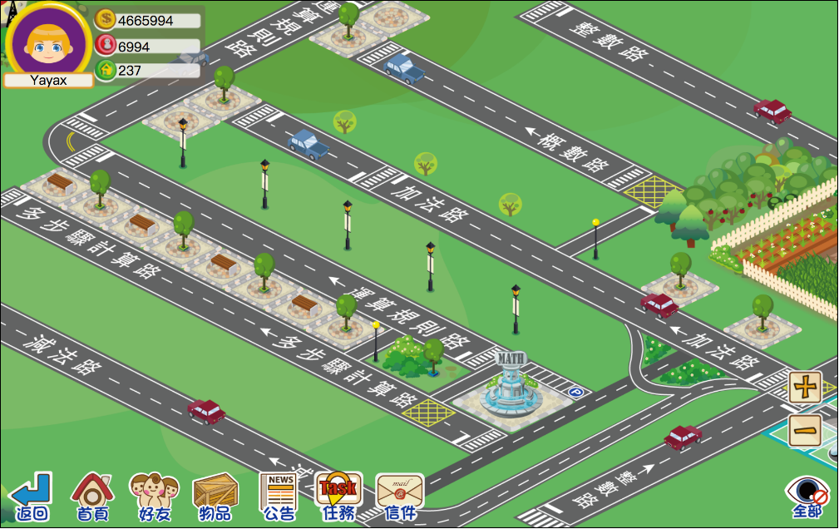
小地圖3種顯示模式，彈性觀看地圖資訊
顯示建築和文字
隱藏建築和文字
只隱藏文字

Slide 9
點選建地或建築物選擇這個單元

Slide 10
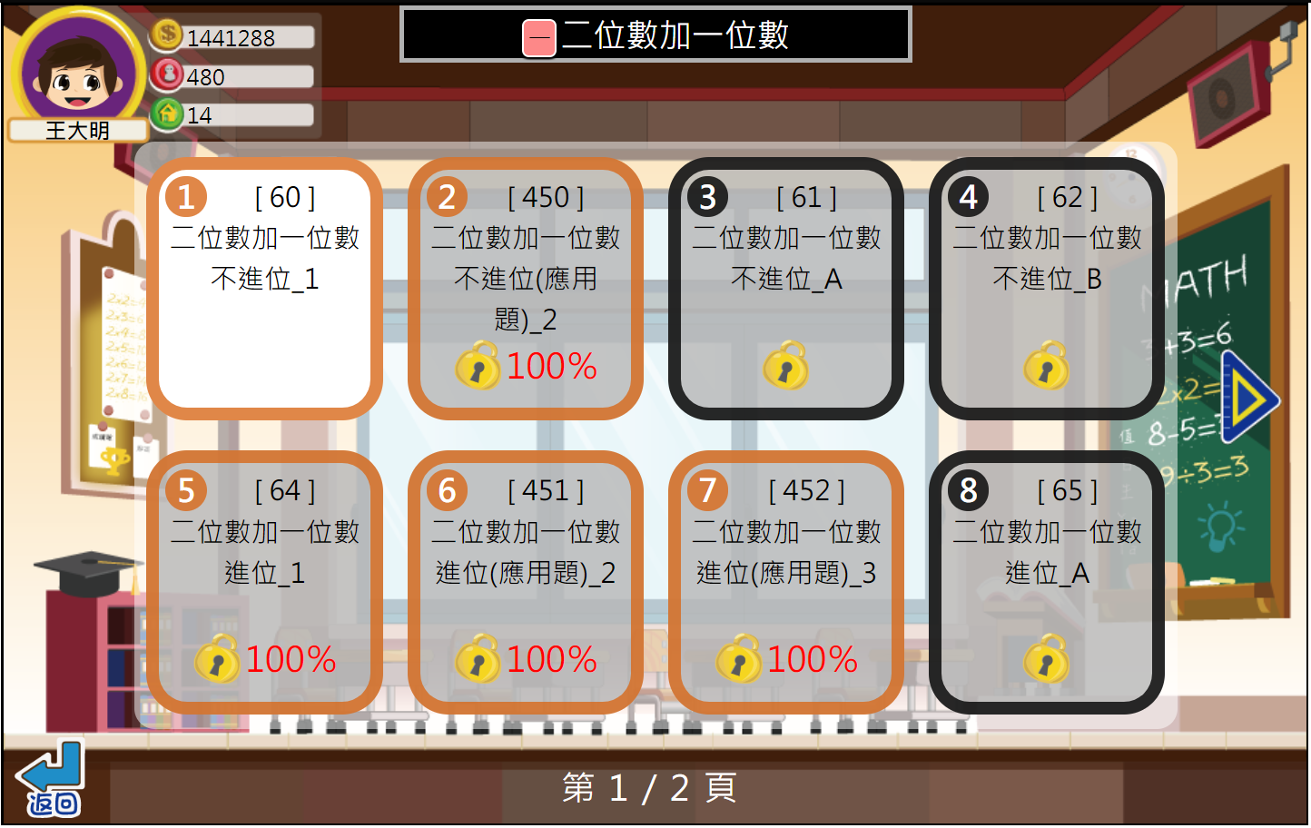
每個單元包含多個任務
概念教學
練習
選擇要學習的任務
任務未開放
1.未完成上一個教學任務
2.上一個任務正確率未達標準

Slide 11
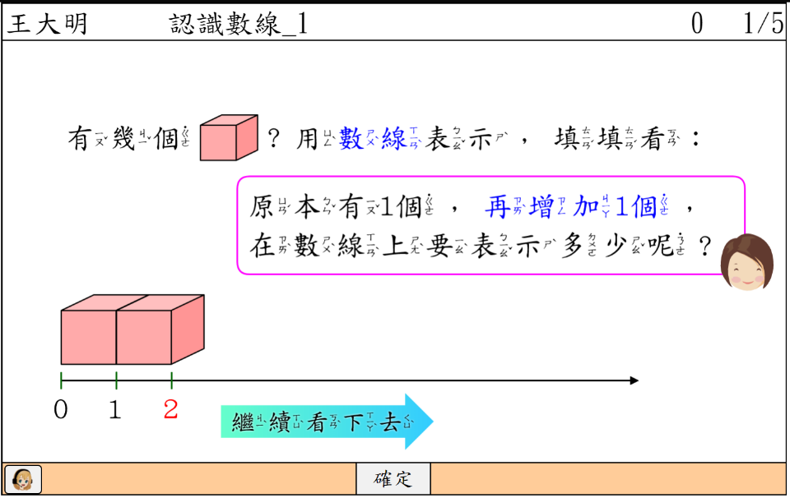
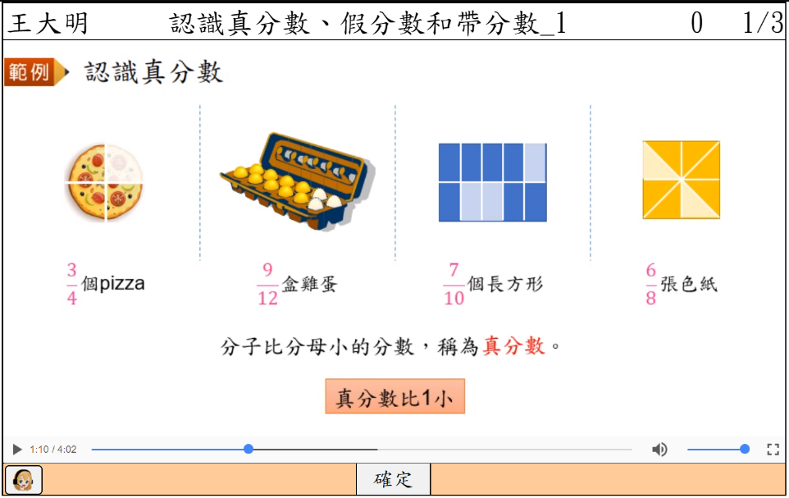
概念教學：多種學習模式
動畫
影片

Slide 12
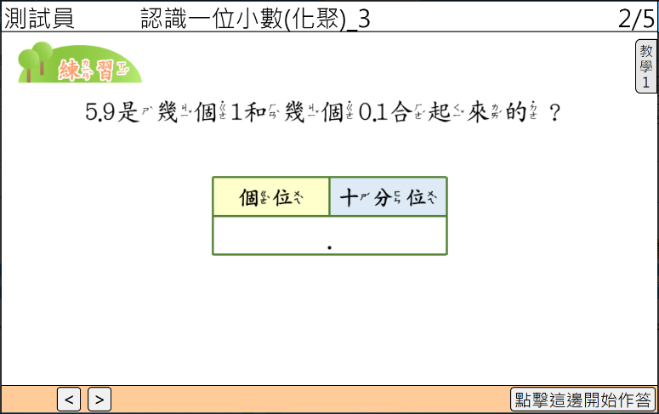
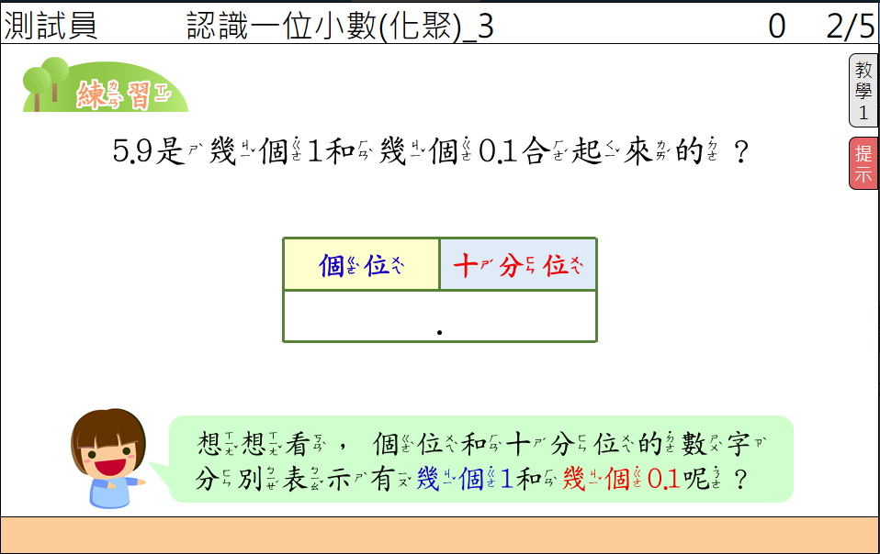
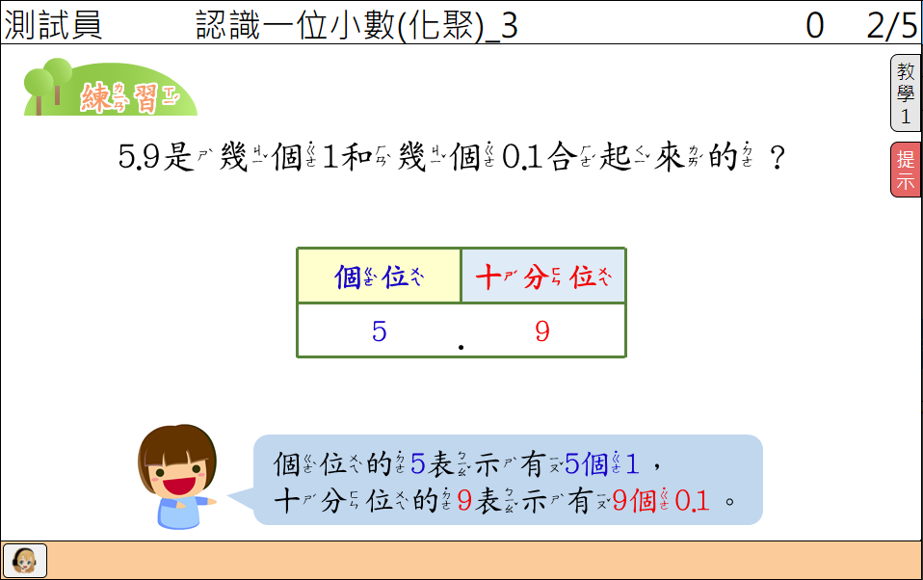
練習：答錯時給予回饋引導
練習
第一層回饋
第二層回饋

Slide 13
練習
計算紙

Slide 14
練習

Slide 15
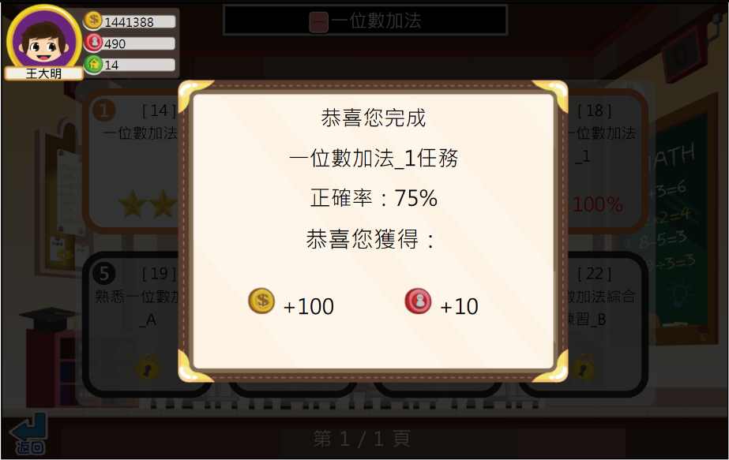
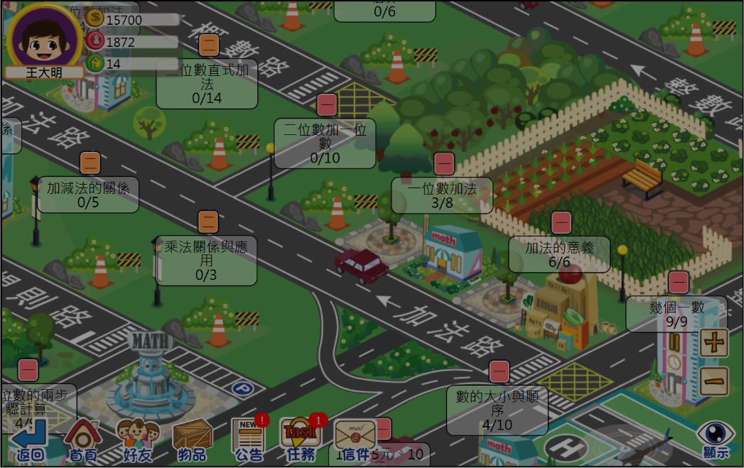
完成任務獲得獎勵
任務完成度與平均正確率會影響地圖上建築的外觀

Slide 16
任務完成度>90% 可更換建築

Slide 17
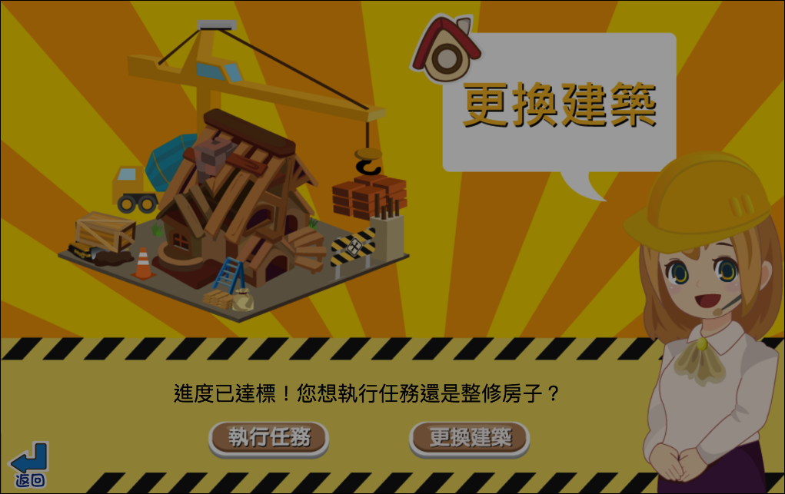
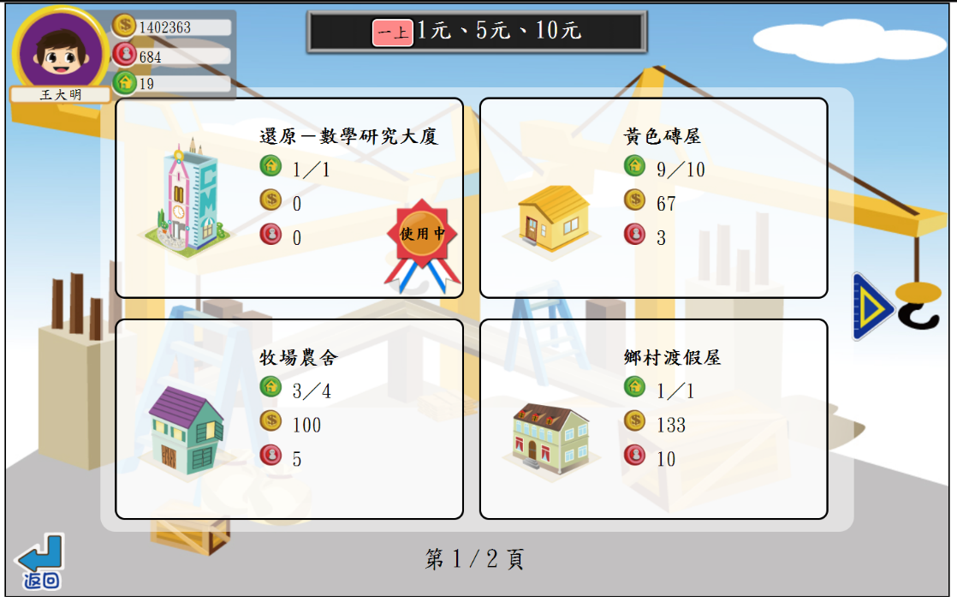
任務完成度>90% 可更換建築
Notes:
更換建築物就可以打造自己的數學島了!!

Slide 18
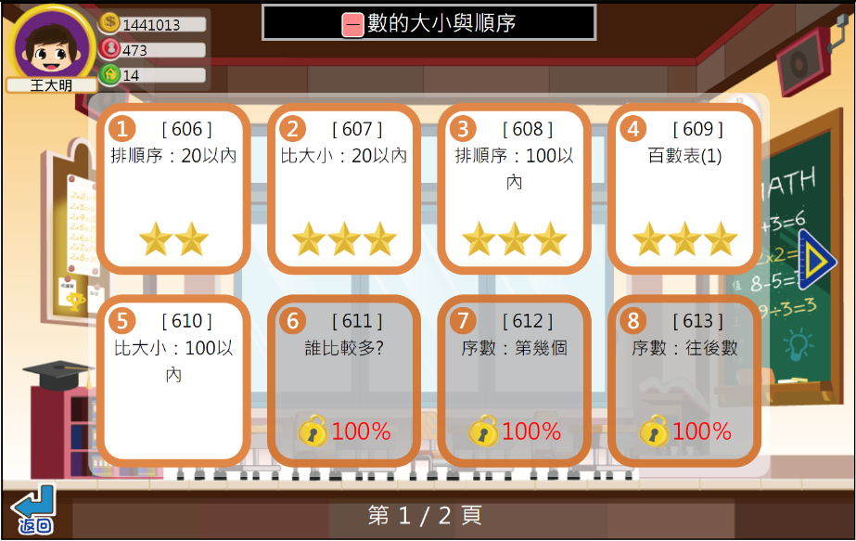
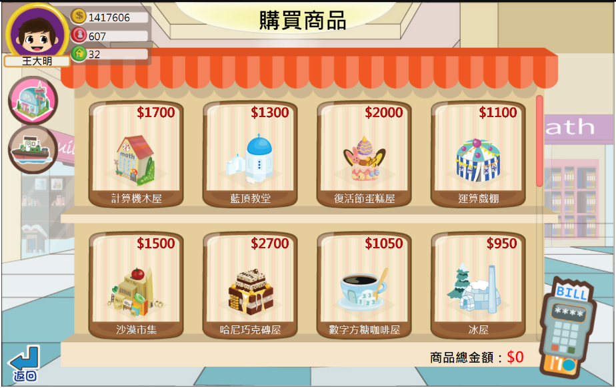
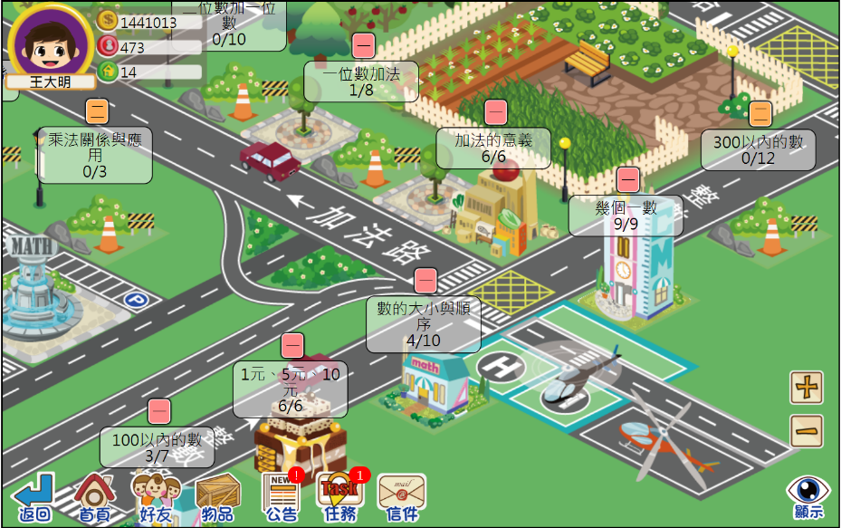
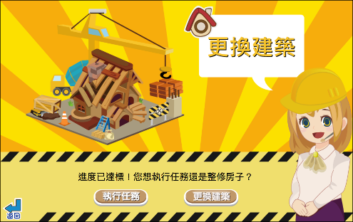
島嶼建設流程
進行任務
獲得資源
到商城購買建築
回地圖更換建築
Notes:
因此數學島的建設流程整理如下

Slide 19
其他功能介紹

Slide 20
商城

Slide 22
買島嶼建設資源

Slide 23
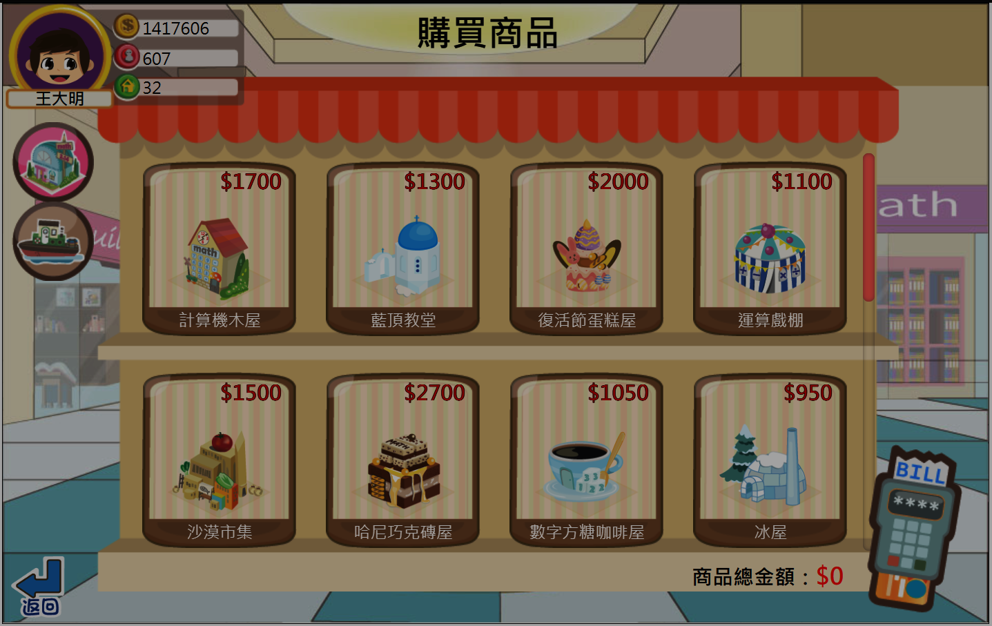
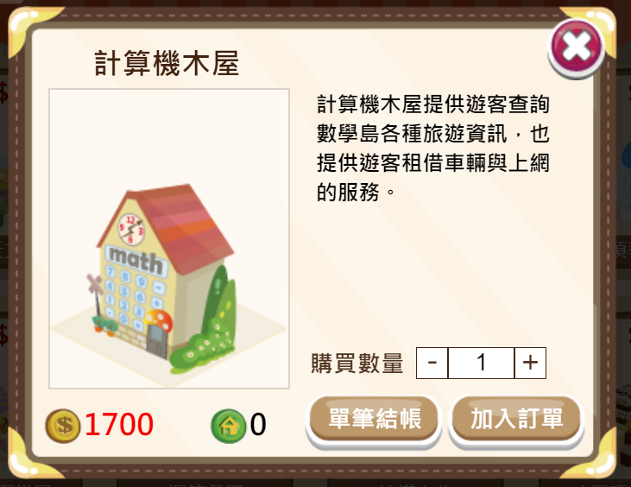

Slide 24
買島嶼建設資源

Slide 25
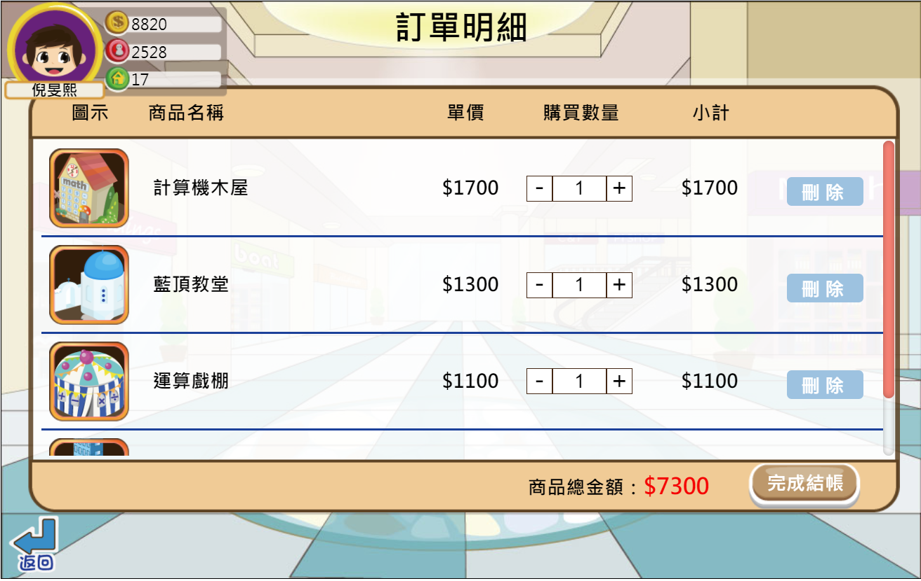

Slide 26
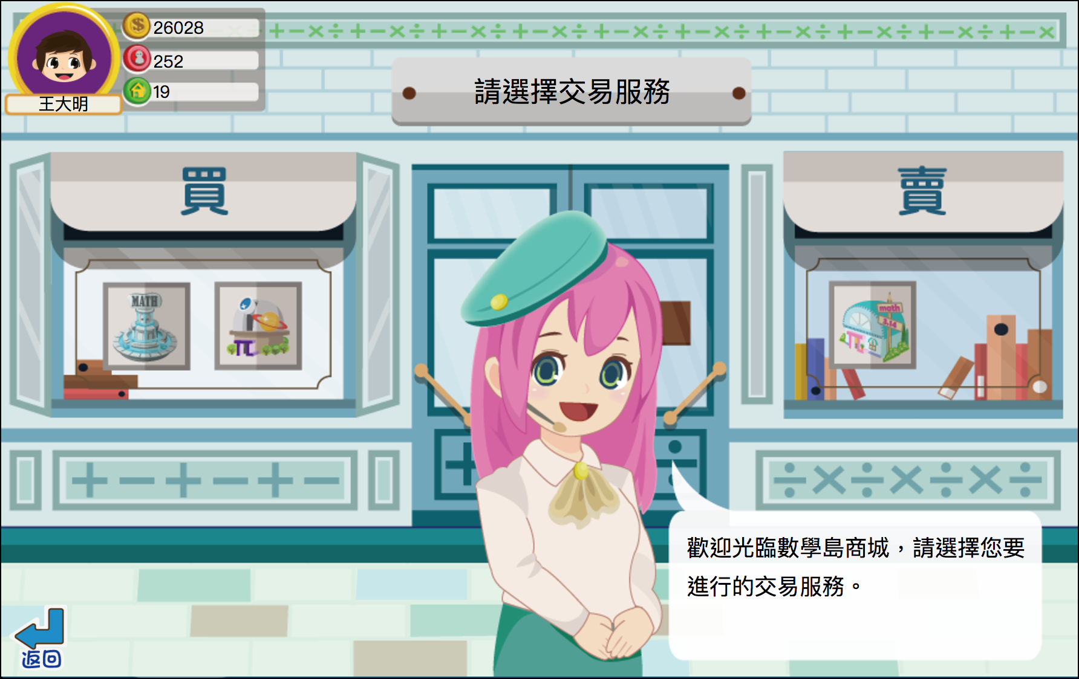
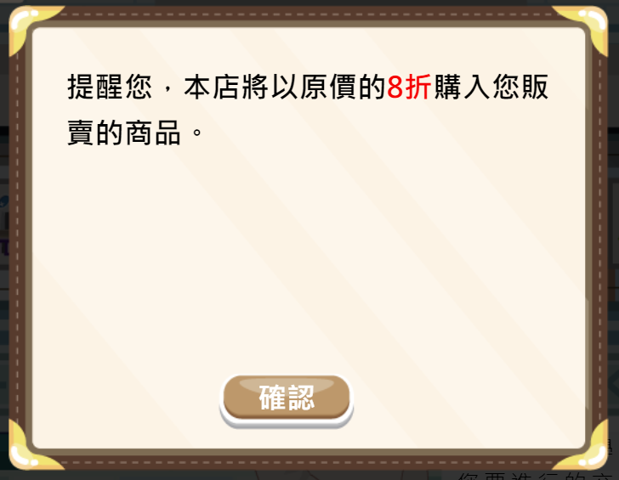

Slide 27
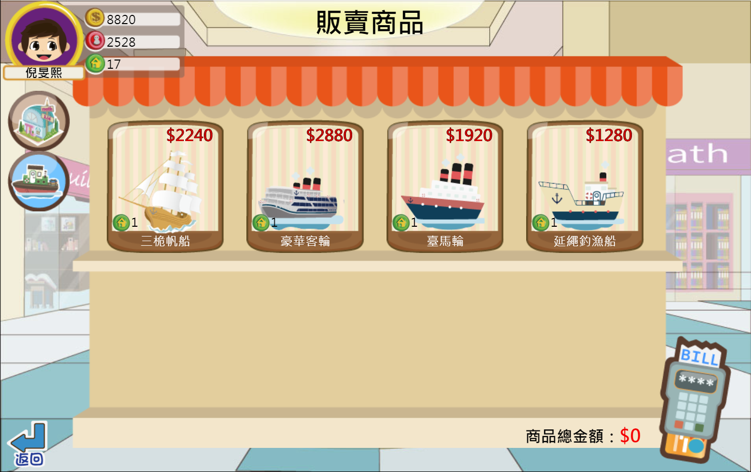
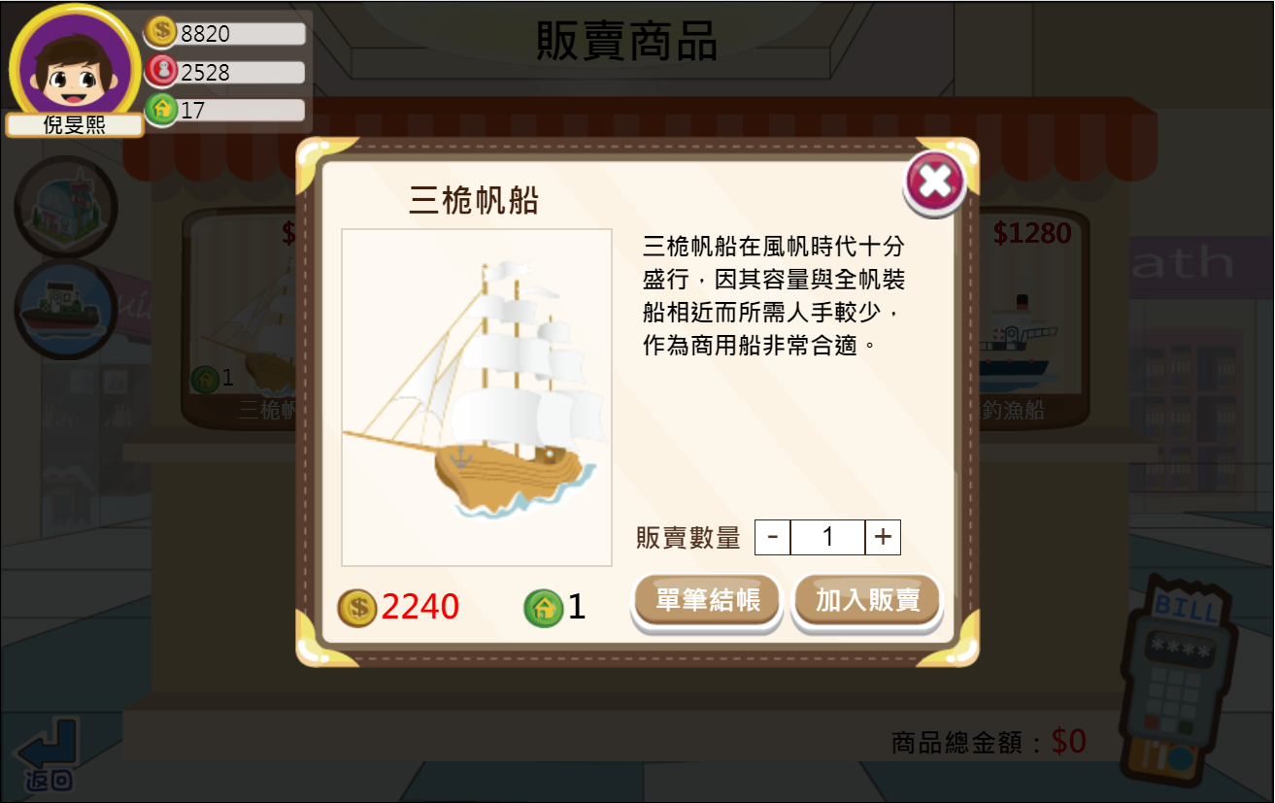

Slide 28
碼頭

Slide 29
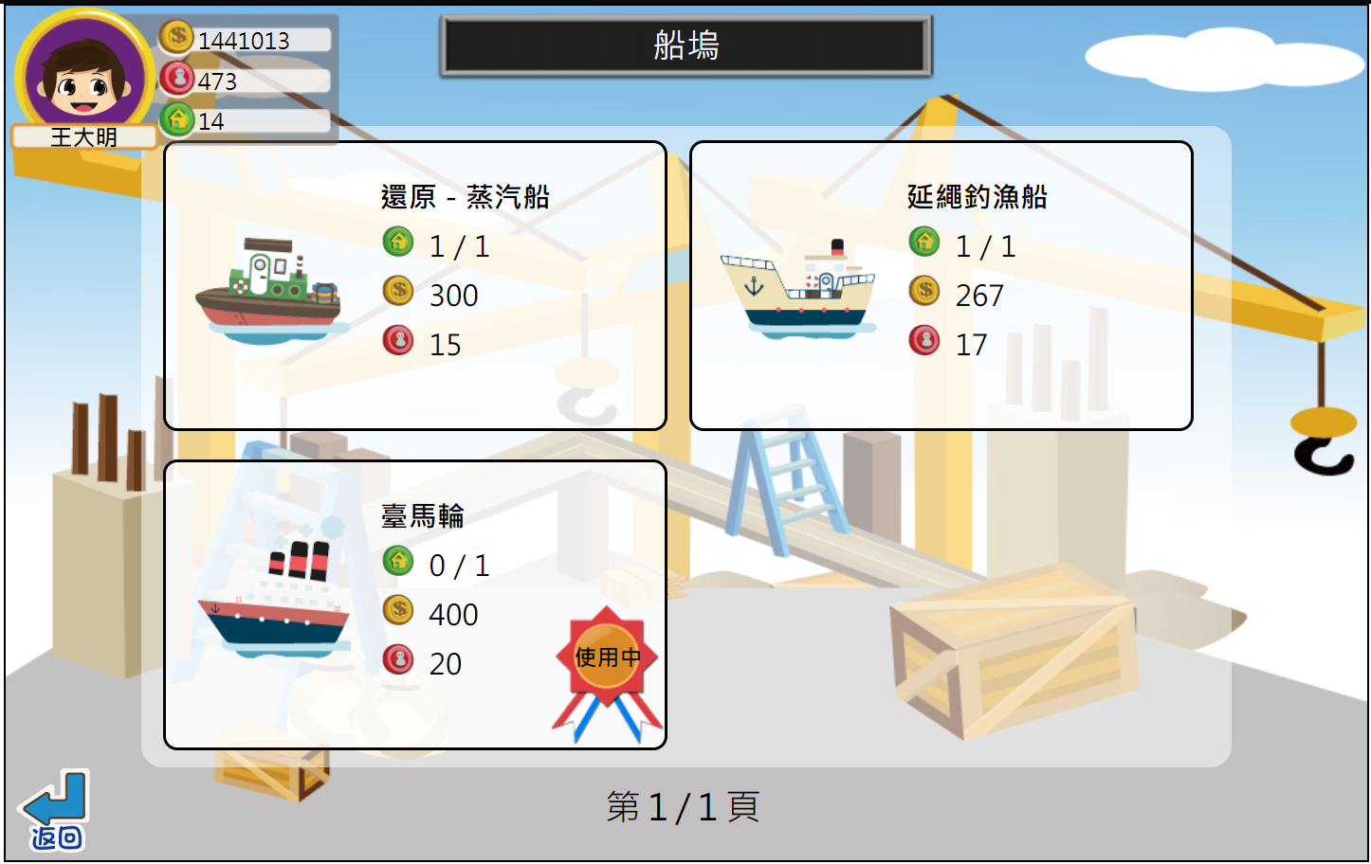
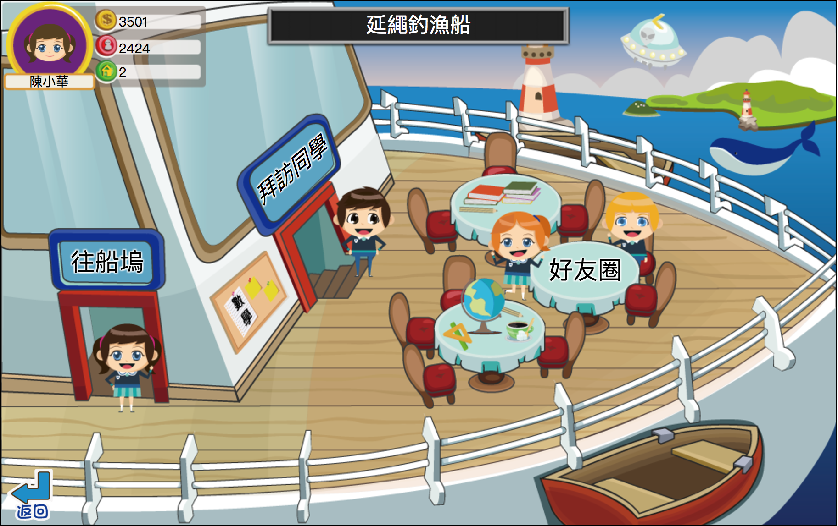
往船塢
可更換船隻外觀
顯示在大地圖上

Slide 30
拜訪同學
可參觀學校同學的島
並邀請成為好友

Slide 31
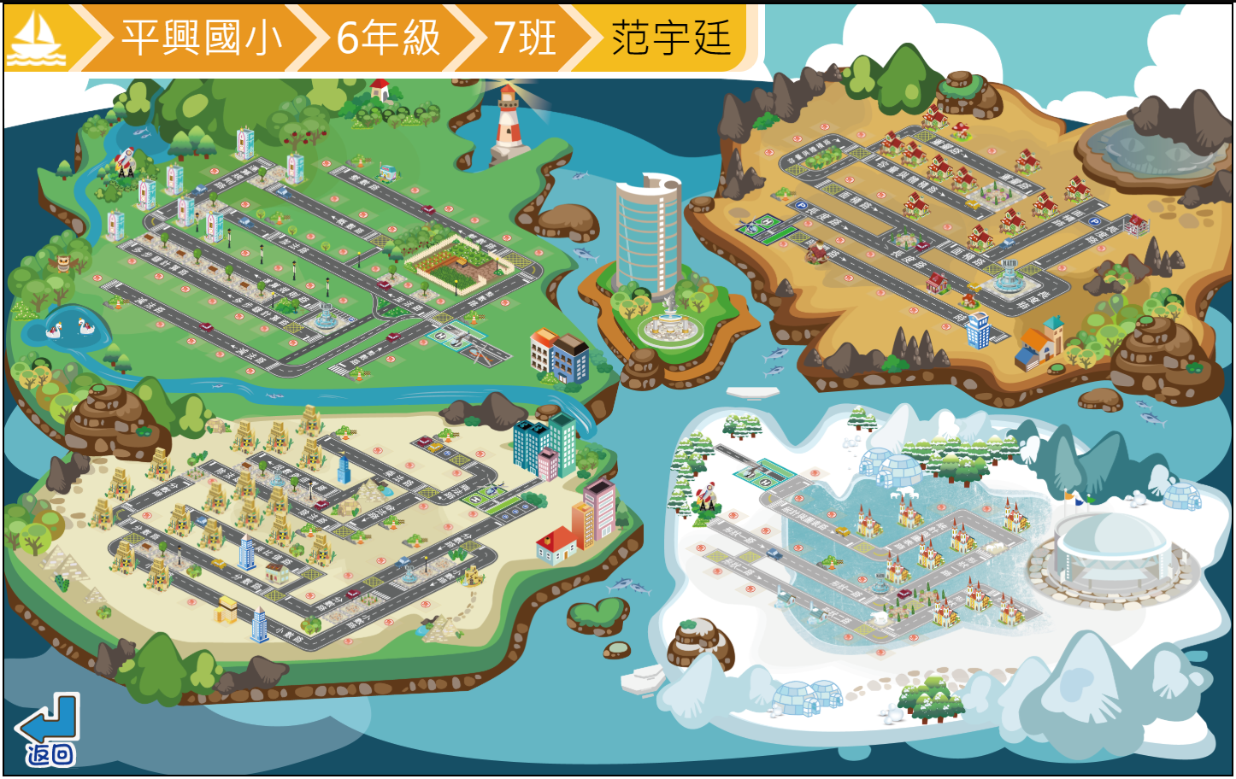
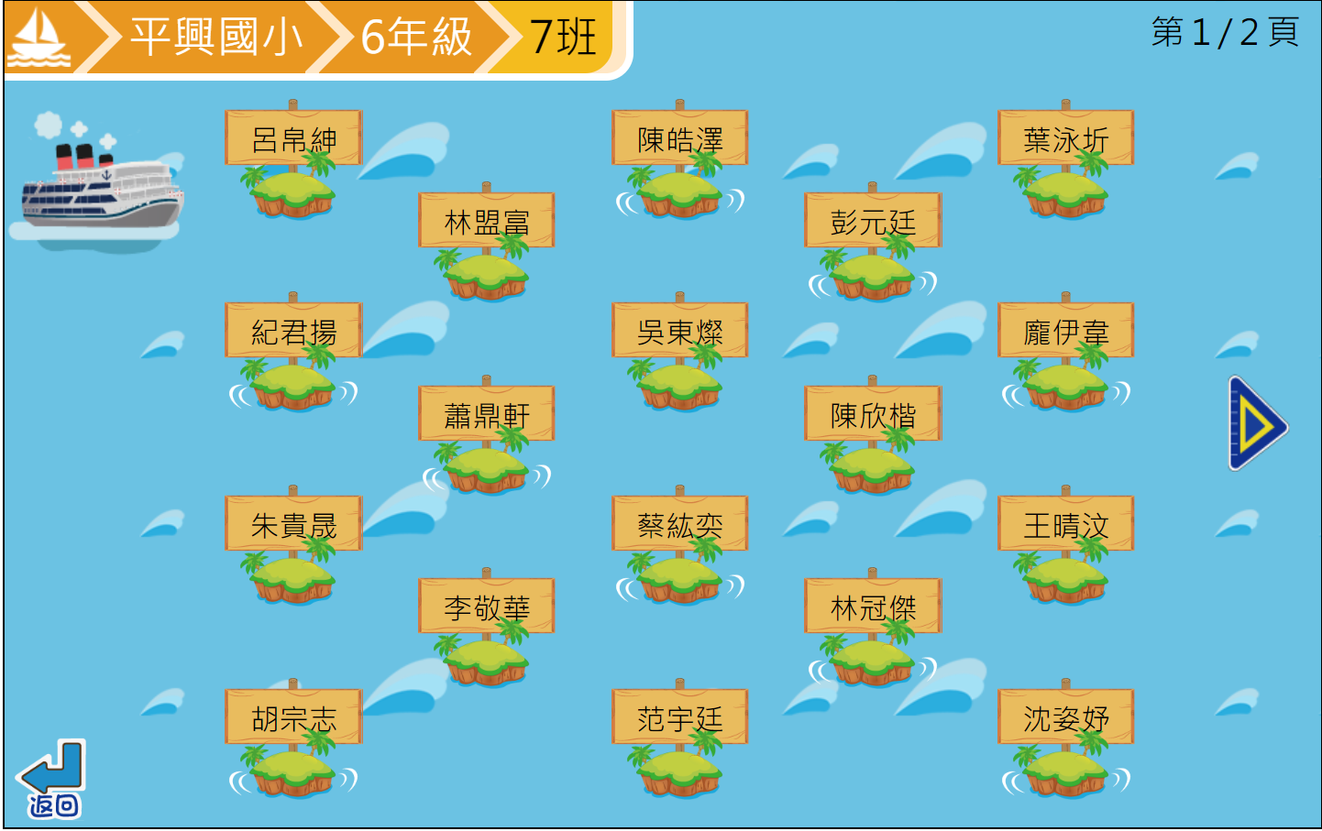
觀看同學學習狀況
按這個可以加好友
選擇一位想拜訪的同學

Slide 32
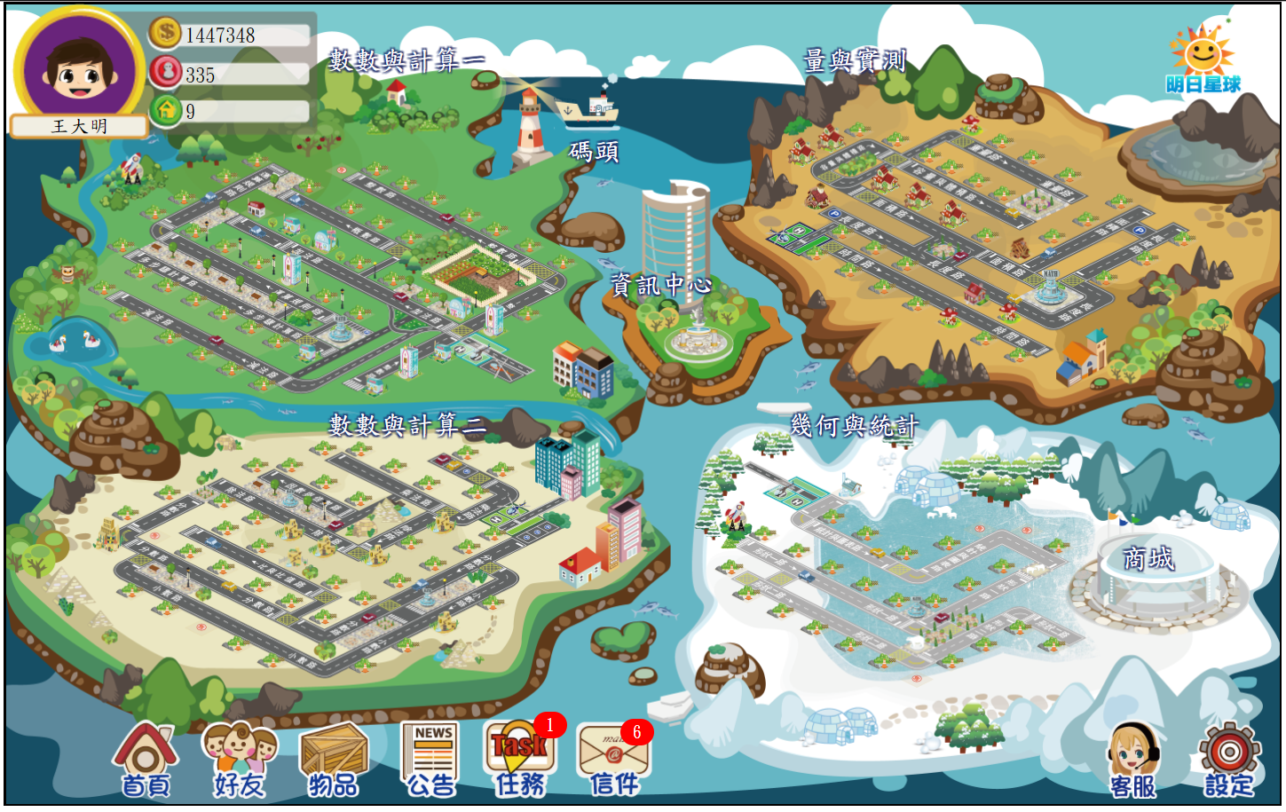
資訊中心

Slide 33
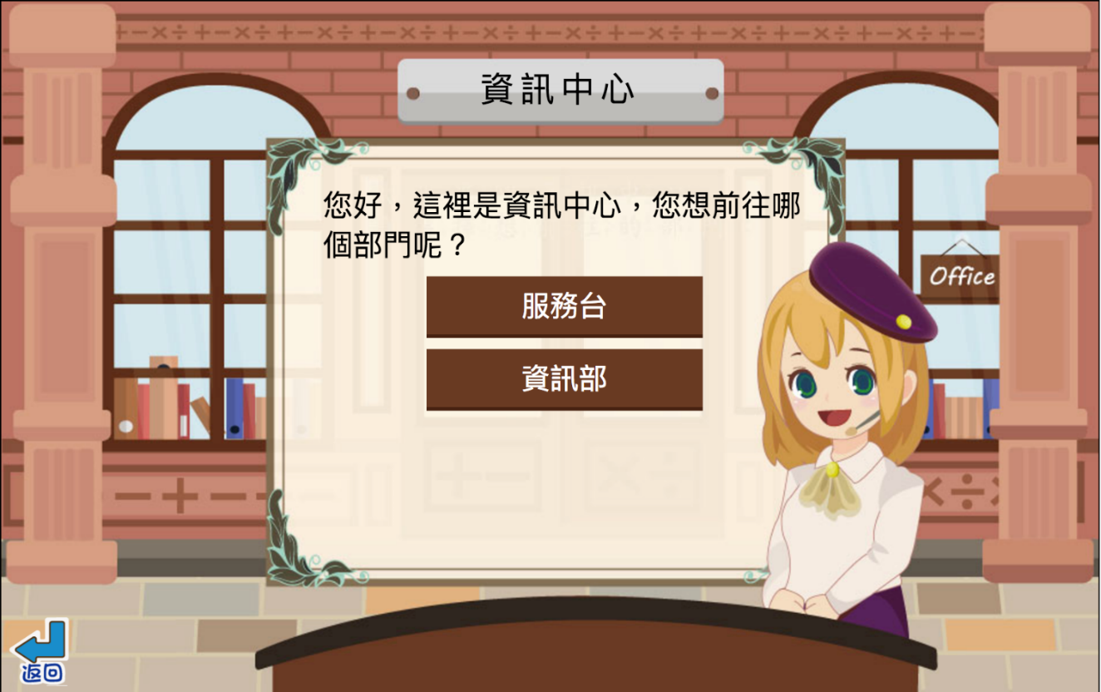
服務台
提供系統操作教學

Slide 34
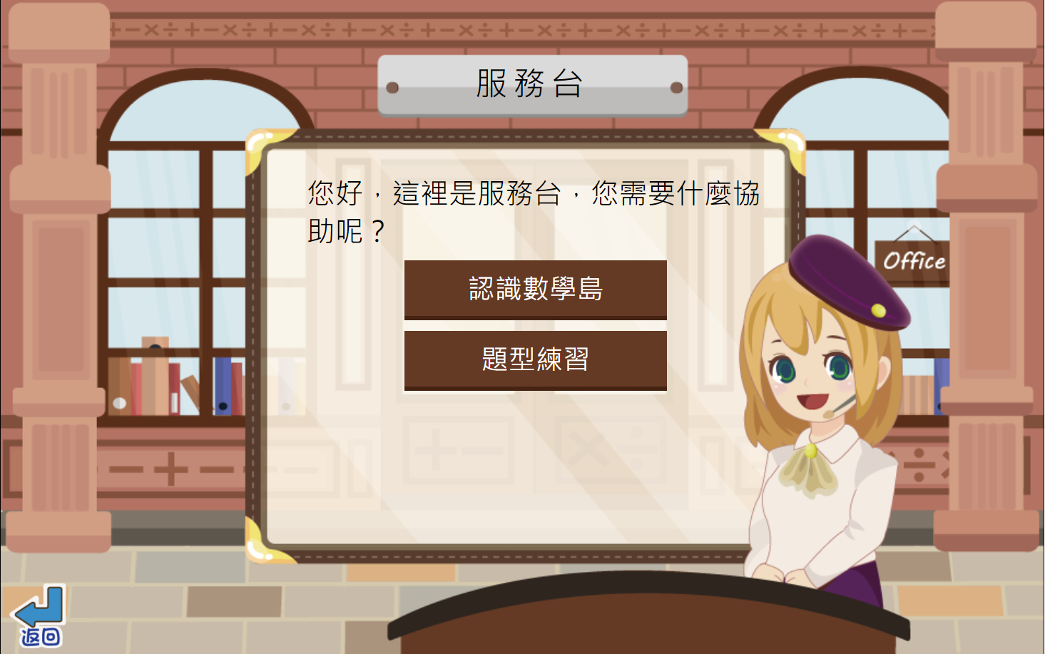

Slide 35
資訊部
提供個人紀錄查詢

Slide 36
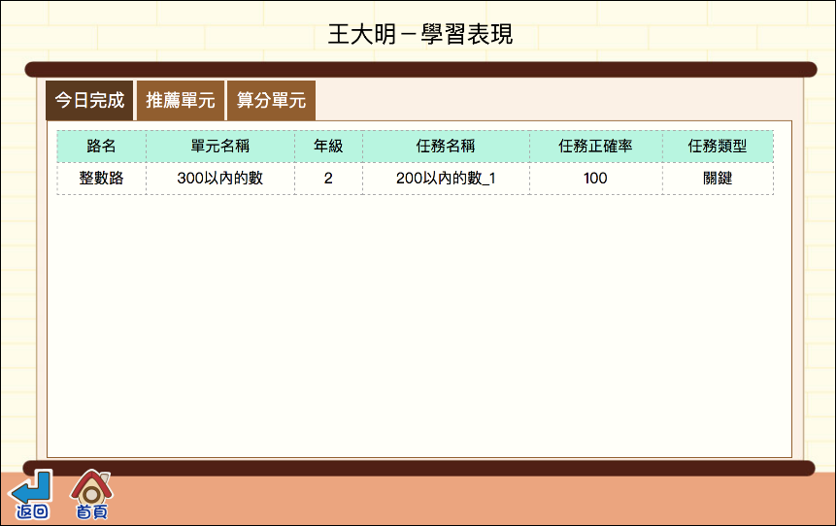
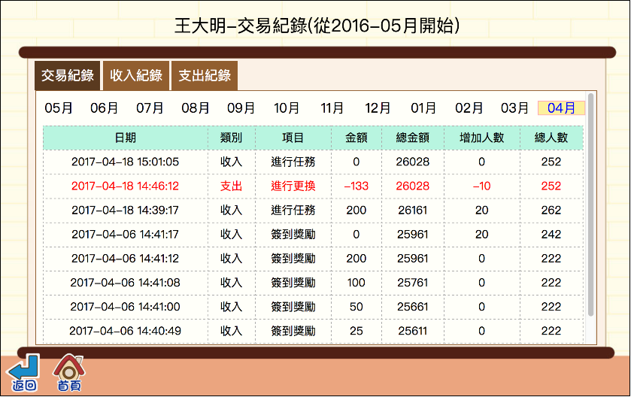
個人資訊
個人整體學習狀況
任務資訊
當日完成任務情況
交易記錄
每日資源交易紀錄

Slide 37
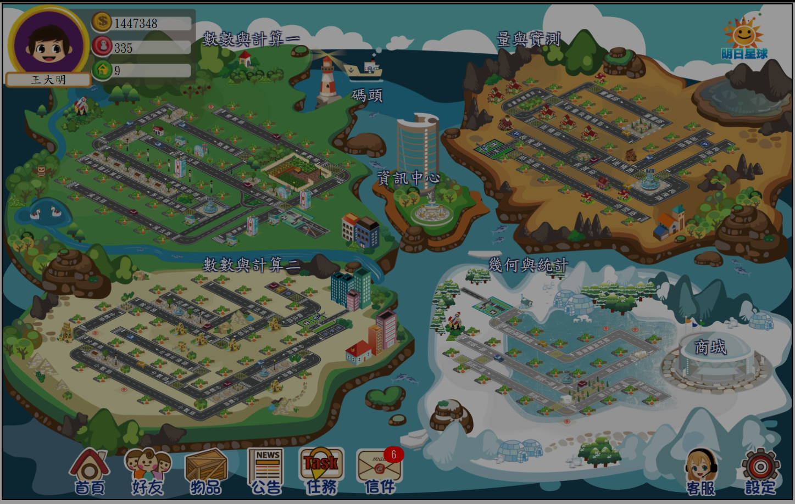
更換頭像
點選更換頭像

Slide 38
好友圈
快速連結至好友島嶼

Slide 39
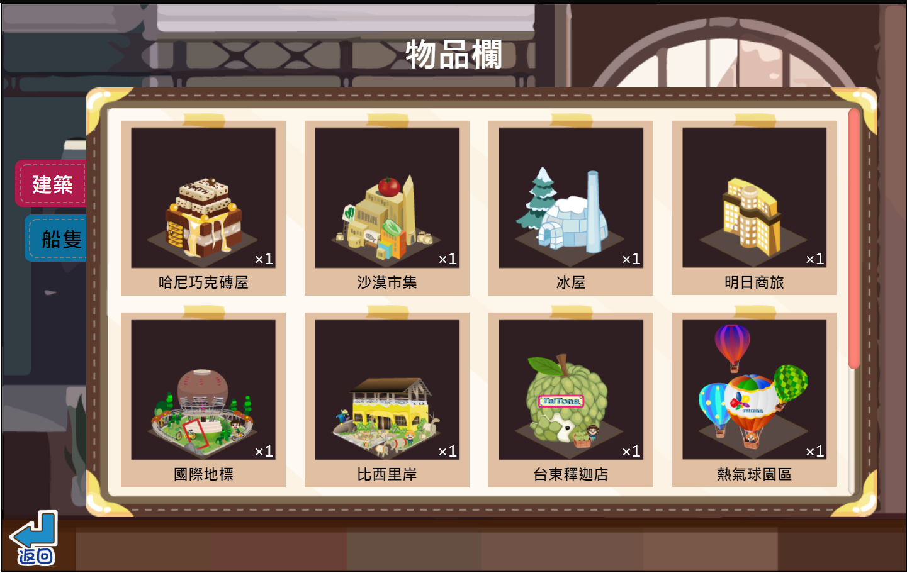
物品欄
觀看個人擁有資源

Slide 40
公告
系統最新快訊

Slide 41
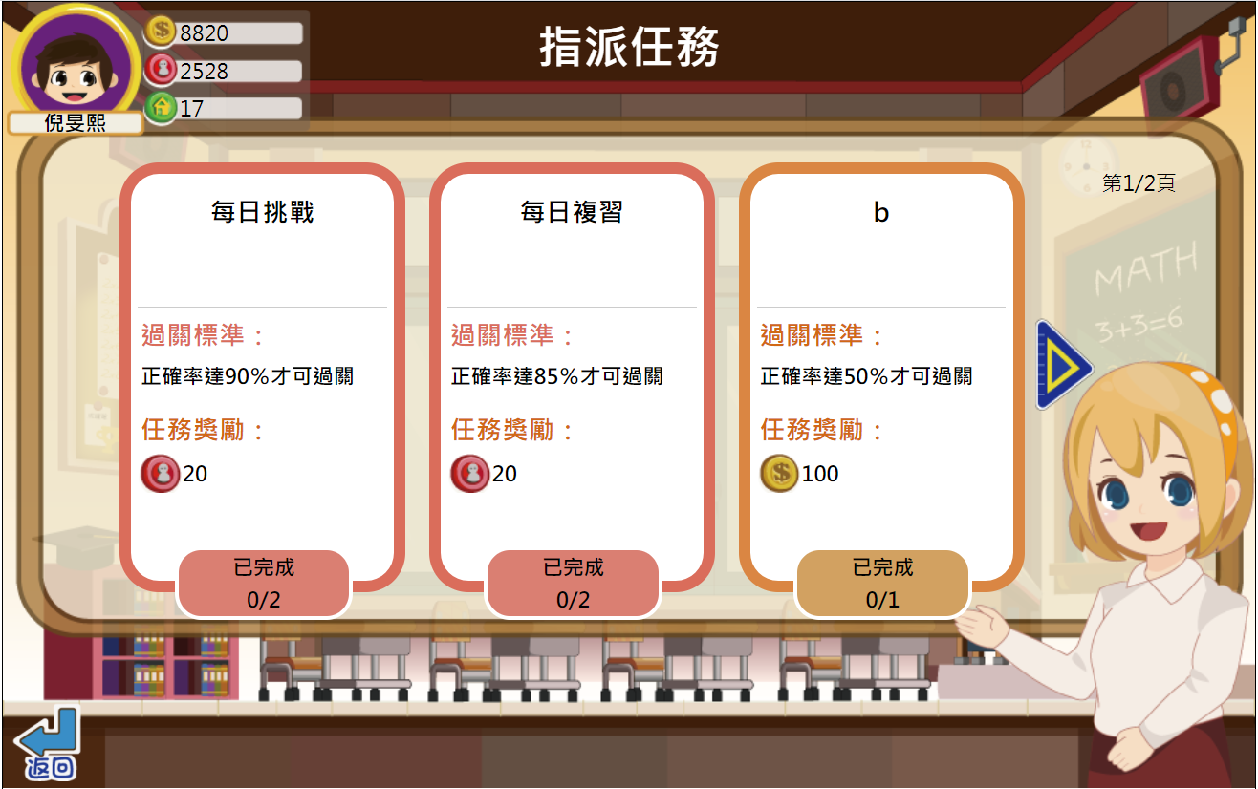
任務
有過關標準
有完成獎勵
系統所指派的任務
老師所指派的任務

Slide 42
任務

Slide 43
任務

Slide 44
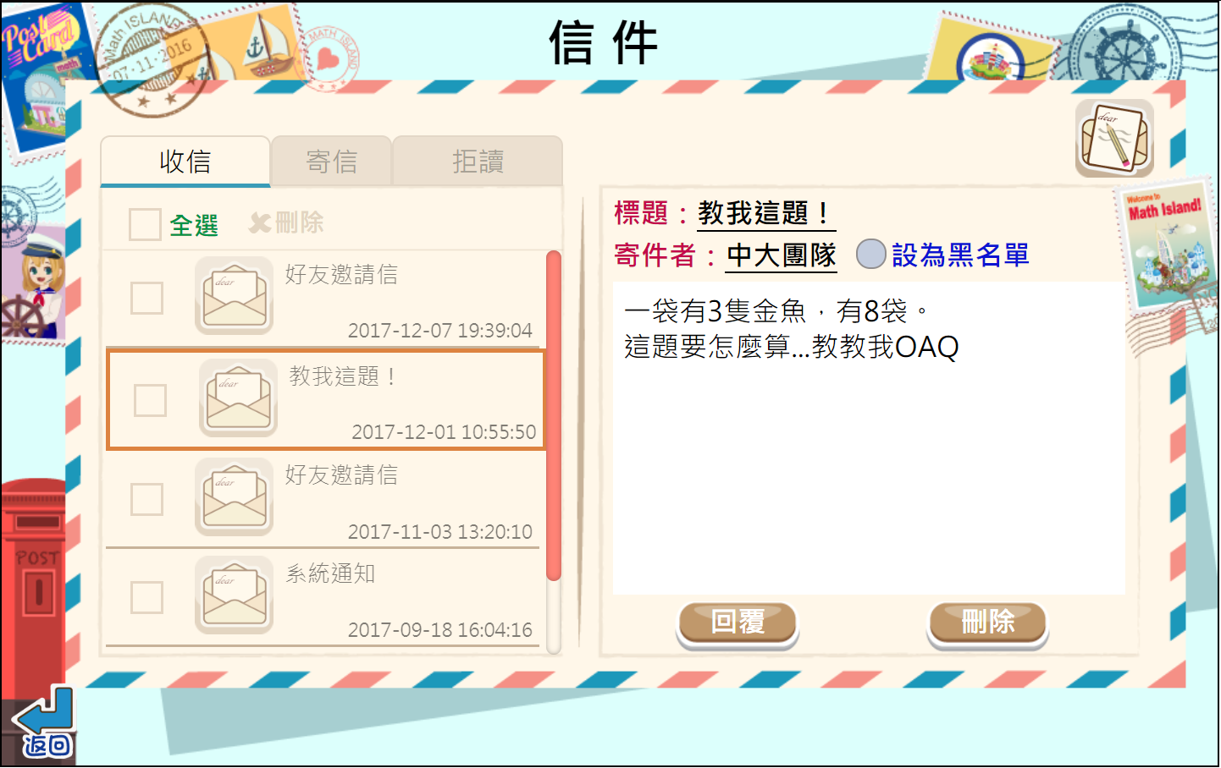
信件
同儕數學問題討論

Slide 45
系統設定
設定注音字型及顯示某年級單元位置

Slide 46
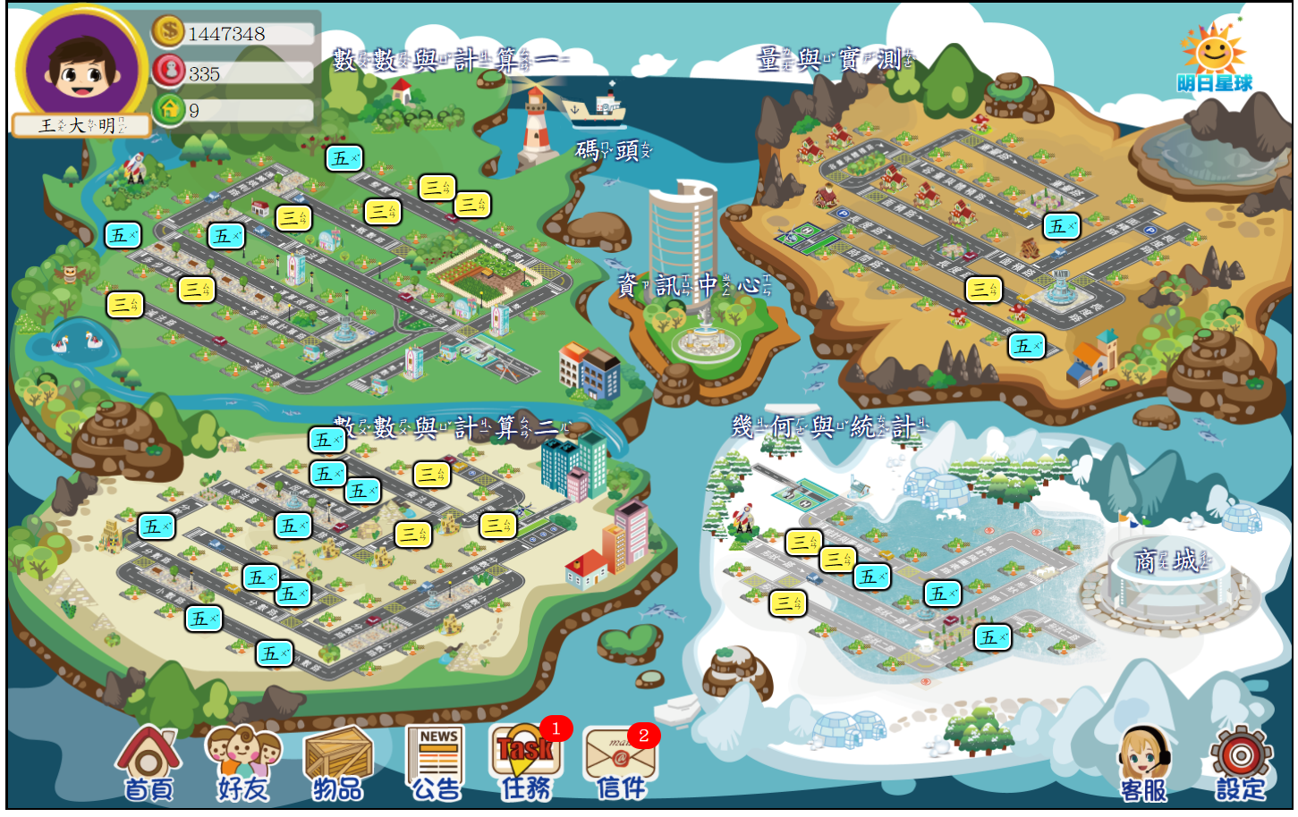
系統設定顯示畫面

Slide 47
客服功能
如在使用數學島中發現問題或建議，可以至客服區回報給我們

Slide 48
客服功能
如在使用數學島中發現問題或建議，可以至客服區回報給我們

Slide 49
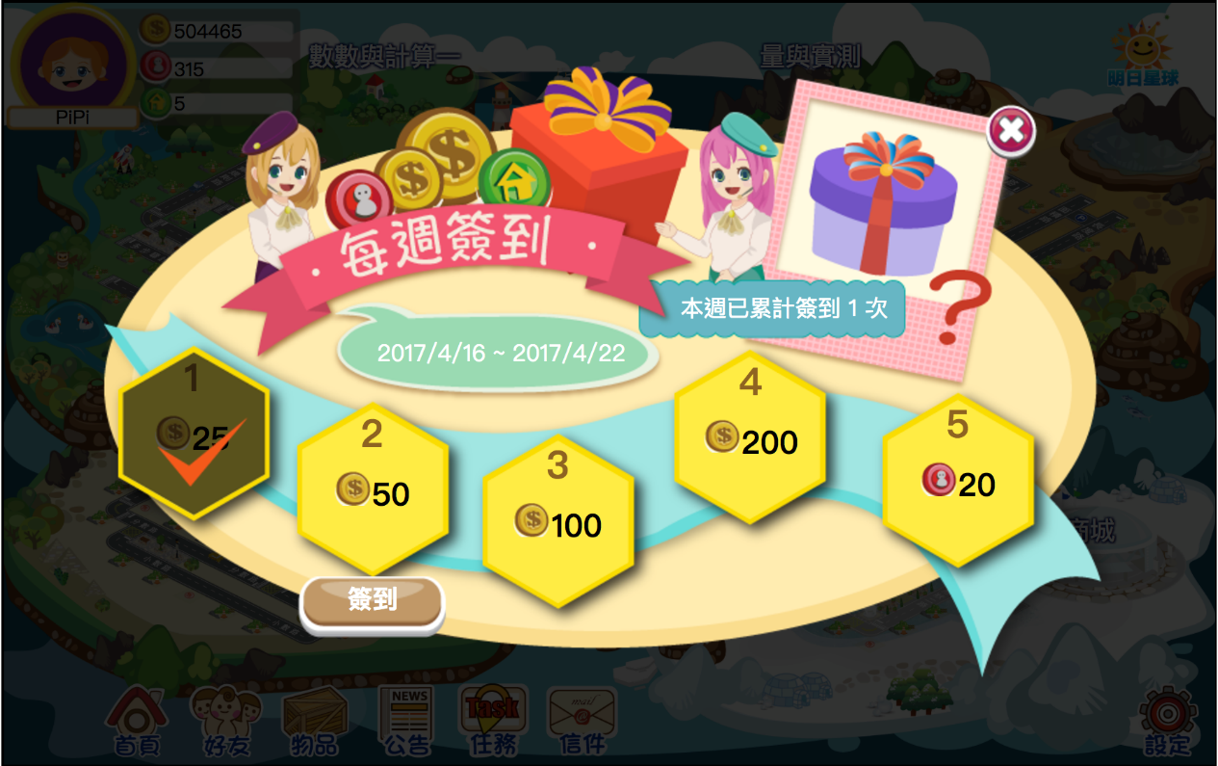
簽到功能
登入系統即可進行簽到

Slide 50
常見問題

Slide 51
Q & A
如何蓋房子？
當完成空地中的任務時，就會出現預設的房子；當完成全部的任務後，就可以更換成自己購買的房子了。
甚麼時候才會有「任務」呢？
畫面下方的「任務」是由老師所給予的。老師可以到「夫子學院→教師百寶箱→老師管理→數學島→指派任務」中指派任務給學生。

Slide 52
Q & A
為什麼進去任務畫面會是空白的？
可能是因為網路不穩的關係，因為每題題目都是一張圖片，所以可能要耐心地等待讓系統將題目載入，若等了很久還是沒有出現的話，建議關閉瀏覽器，重新登入數學島。
我不想繼續做這個任務了，該怎麼離開？
我們希望當學生開始做一個任務時，可以把這個任務完成後再進行其他的事；但如果真的想要離開的話，可以點選瀏覽器的「重新整理」就可以離開了。

Slide 53
Q & A
題目、答案或系統遇到問題要怎麼處理？
在首頁的右下角有「客服」區，可以直接跟我們說遇到的問題。
在每一題任務的左下角也都有客服，直接在任務中告知問題，系統會直接紀錄目前的位置。
作答區沒有我想要的分數樣式，要怎麼切換？
部分的分數題型是可以切換分數的樣式，只要點選答案區左邊「白底黑字」的按鈕，連續點擊就可以切換成自己想要的分數形式了。

Slide 54
Q & A
如何邀請好友？
首先，先進到畫面上方偏中間的「碼頭」，然後再進到「拜訪同學」，選擇一位想要加為好友的同學，進到同學的島後，點選畫面右下角「邀請好友」的按鈕，點選後就會寄出好友邀請了。
為什麼我沒辦法至碼頭拜訪同學呢？
拜訪同學需要在系統上有加入班級才可以。
老師可以從「夫子學院→教師百寶箱→帳號建立」中設定班級成員。

Slide 55
Q & A
有同學利用信件騷擾我怎麼辦？
可以刪除好友嗎？
系統沒辦法刪除好友。但目前有新增了「黑名單」的功能，將同學設為黑名單後，他所寄的信件就會進到「拒讀」信箱中；系統也不會通知有新信件。
為什麼我不能寄信了？
因為老師有權限可以關閉學生的信件功能，所以當發現不能寄信的時候，可能是老師將功能關閉了。

Slide 56
謝謝！

